Slide 1
Администрирование информационных систем и веб-порталов
Тема 8
Конфигурация вывода и журналирования ошибок PHP.
Архитектура системы мониторинга Zabbix.
Загрузка deb-пакетов с помощью wget. Утилита управления пакетами dpkg.
Установка сервера системы мониторинга Zabbix.
Конфигурация веб-сервера nginx для работы веб-интерфейса системы мониторинга Zabbix.
Настройка PHP-FPM для работы веб-интерфейса системы мониторинга Zabbix.
Начальная конфигурация веб-интерфейса системы мониторинга Zabbix.
Элементы главной панели системы мониторинга Zabbix.
Добавление хоста для мониторинга в системе мониторинга Zabbix.
Назначение шаблонов хостам в системе мониторинга Zabbix.
Создание карт в системе мониторинга Zabbix.
Мониторинг проблем в системе мониторинга Zabbix.
Редактирование триггеров в системе мониторинга Zabbix.

Slide 2
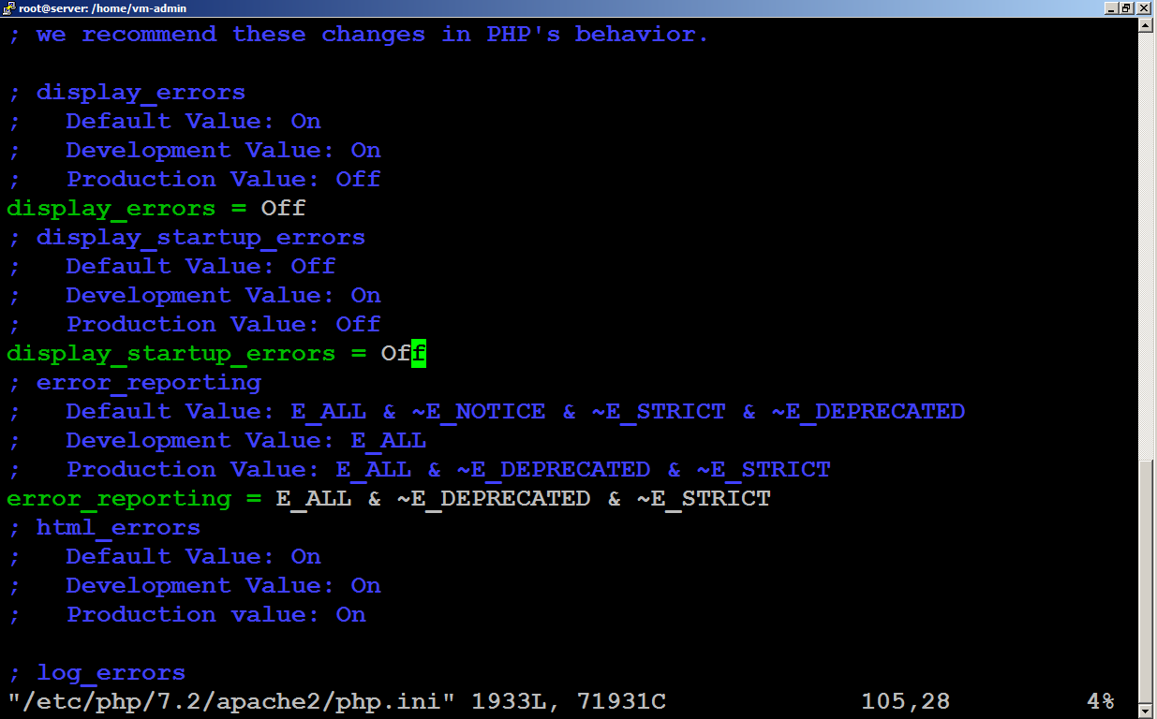
1

Slide 3
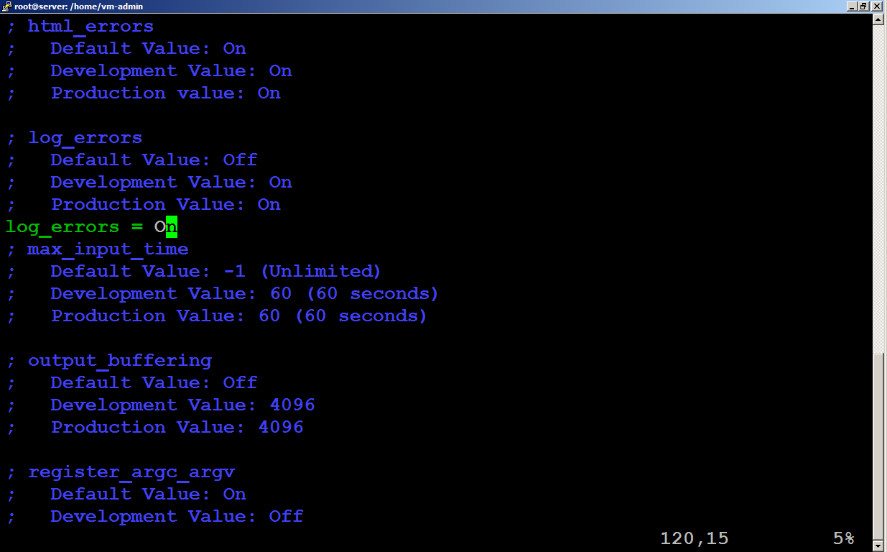

Slide 4
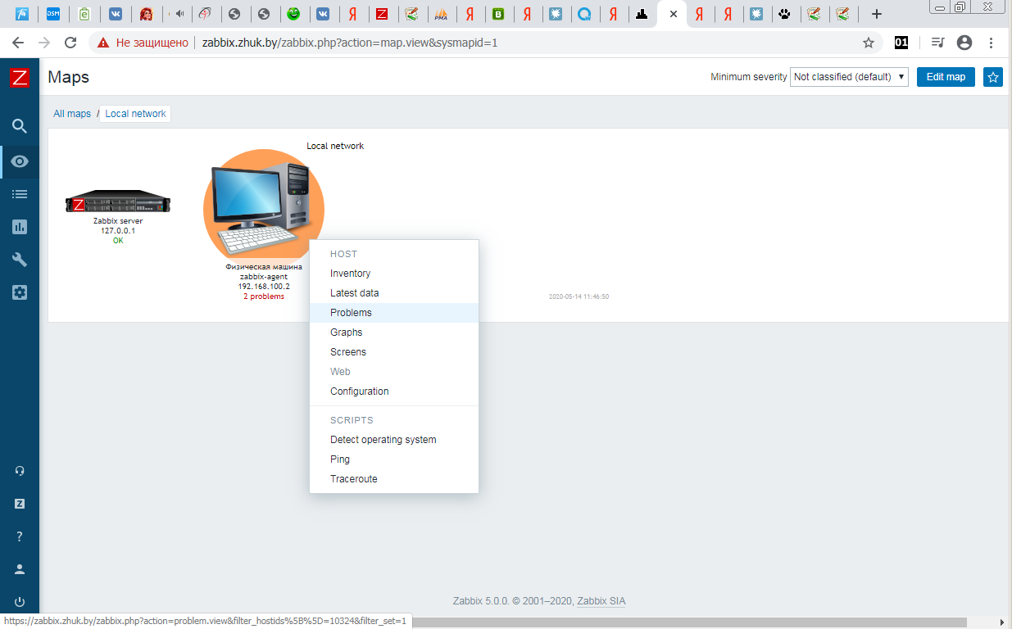
2

Slide 5
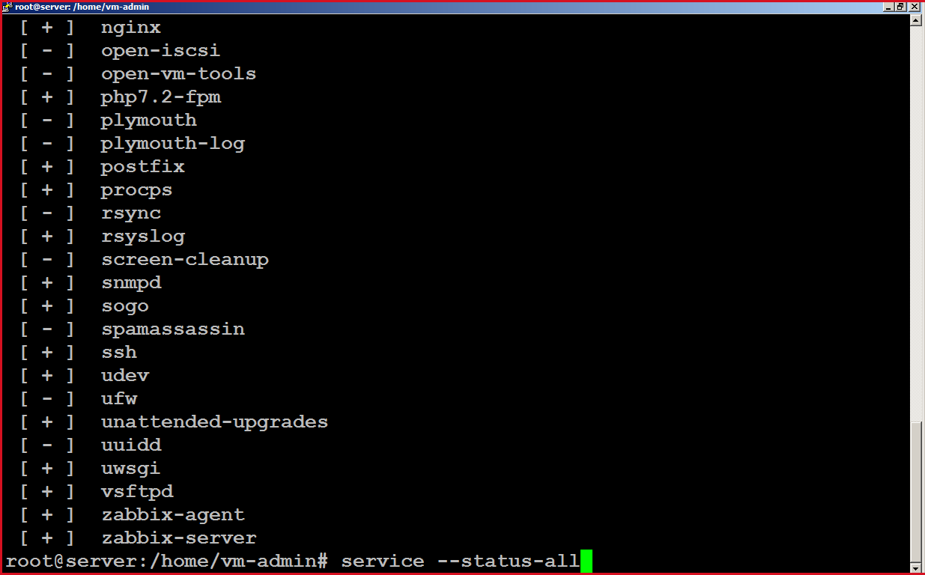

Slide 6
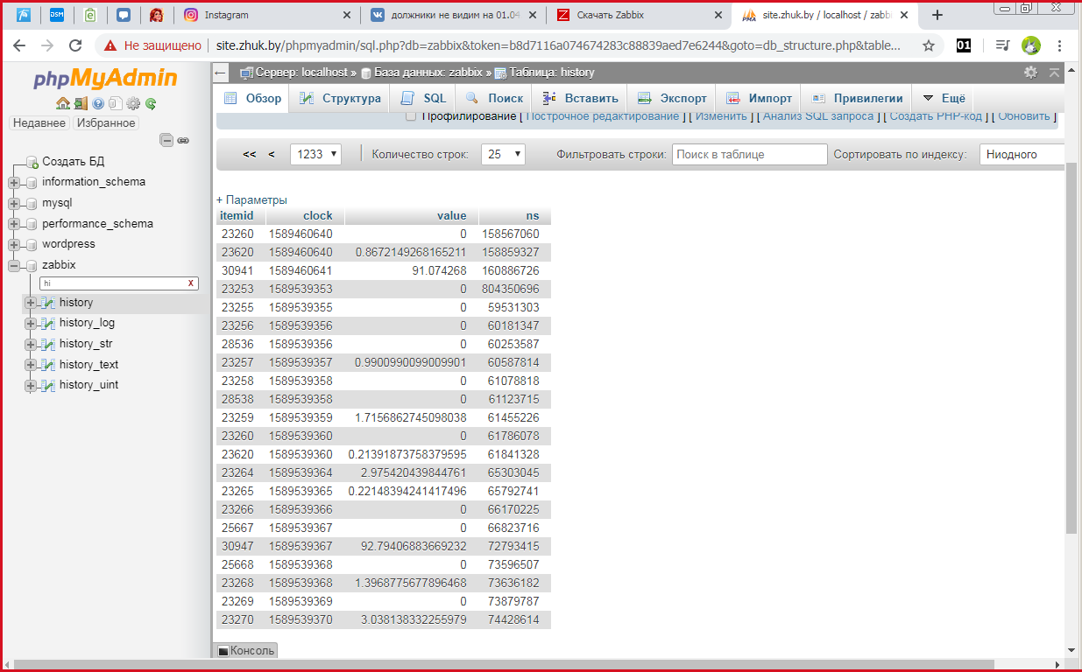

Slide 7
Веб-интерфейс
zabbix-frontend
База данных zabbix
ВМ
Сервер zabbix-server
Клиенты
Клиенты
Клиенты zabbix-agent

Slide 8
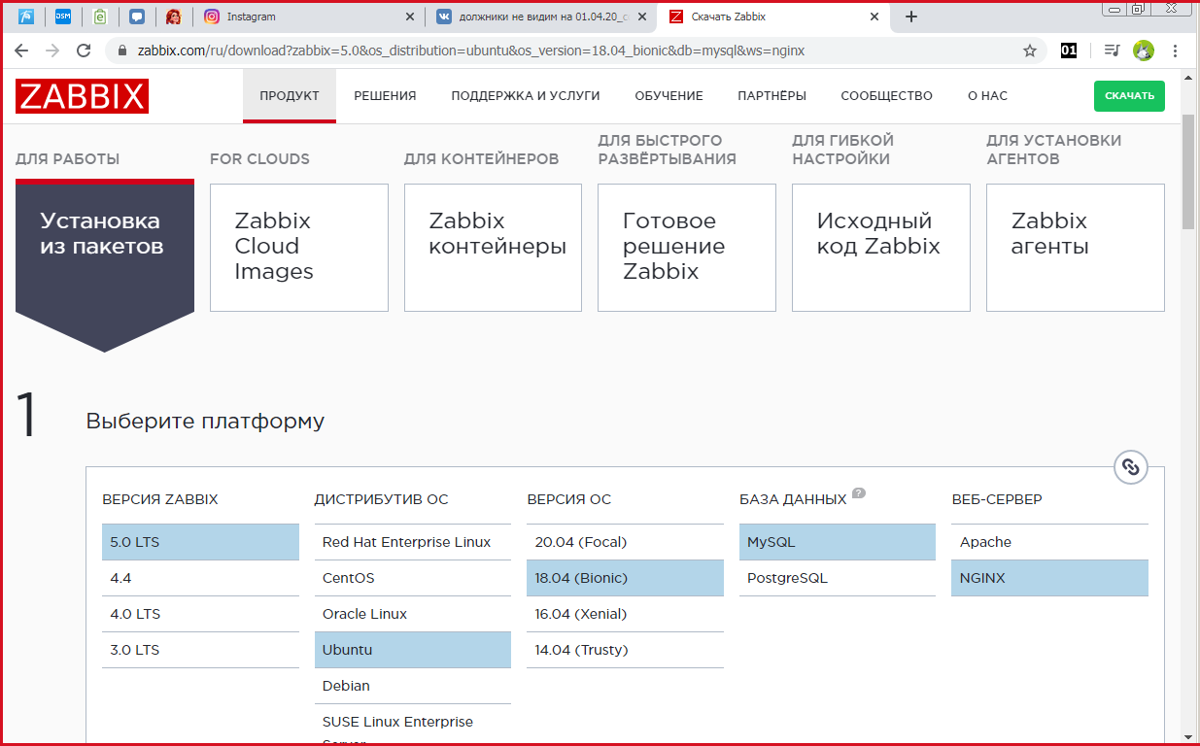
3

Slide 9
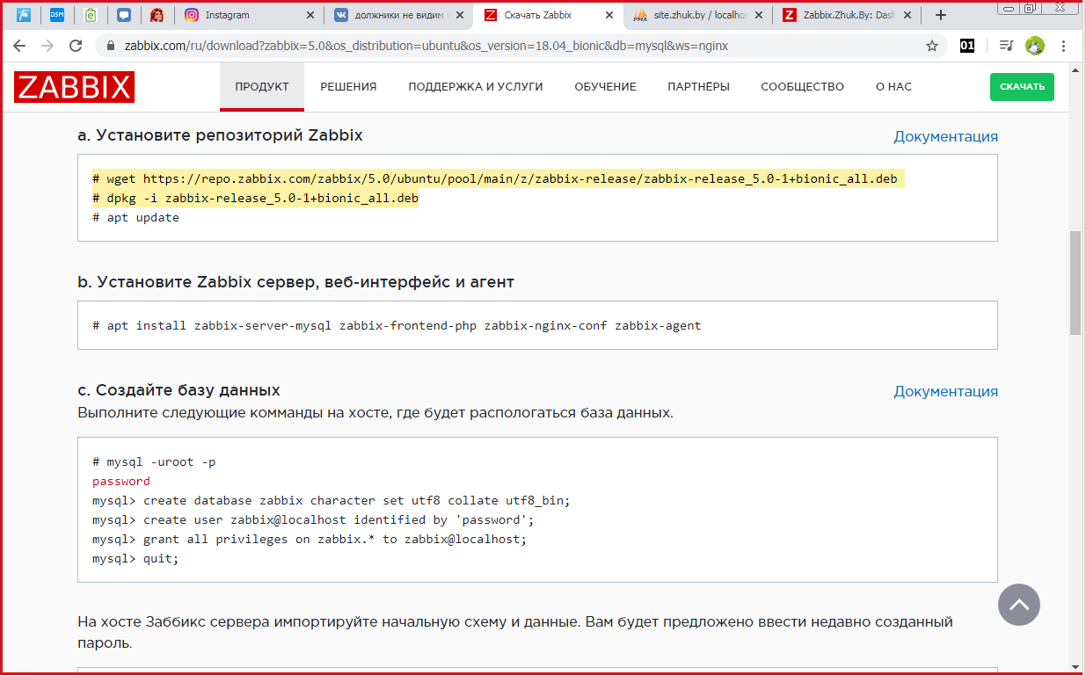

Slide 10
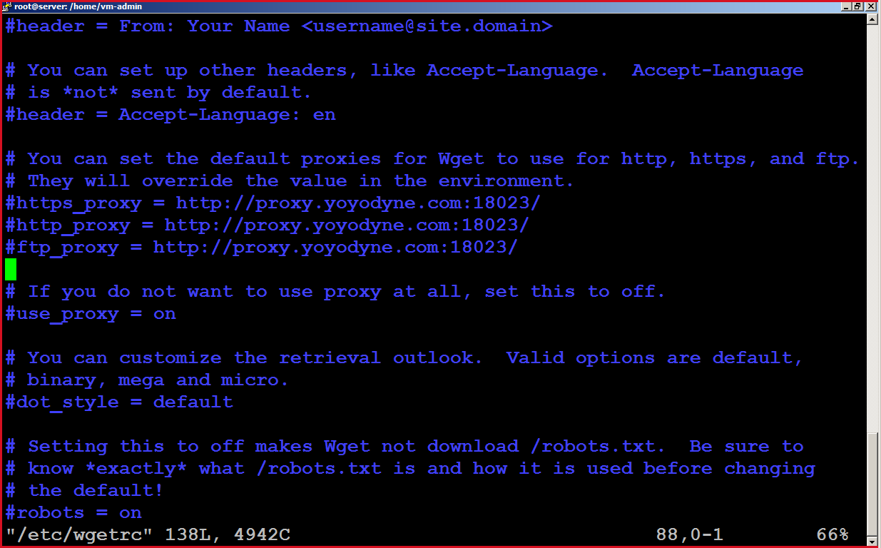

Slide 11
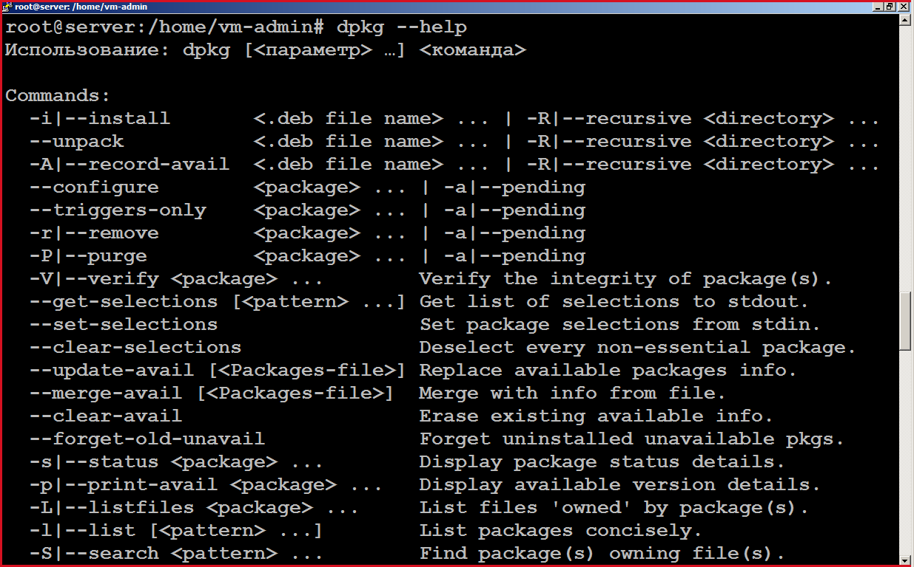

Slide 12
4

Slide 13
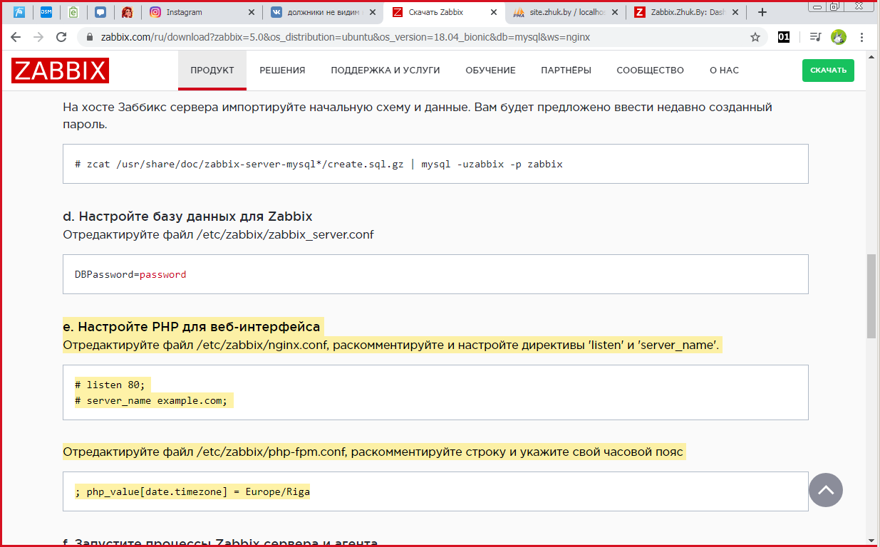

Slide 14
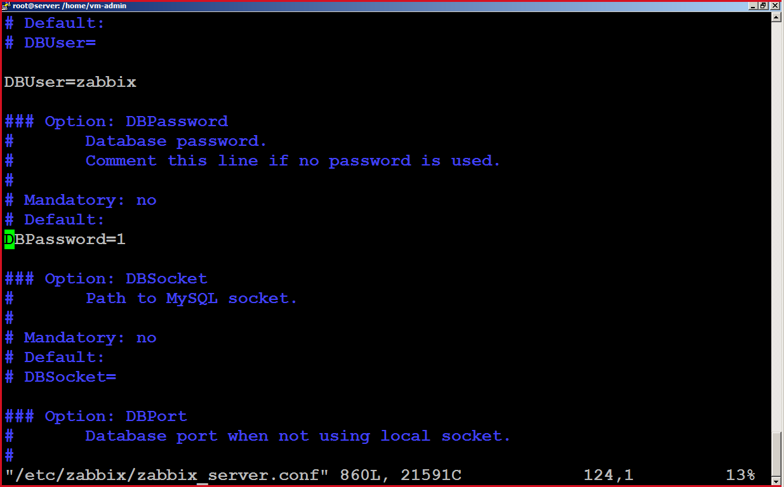

Slide 15
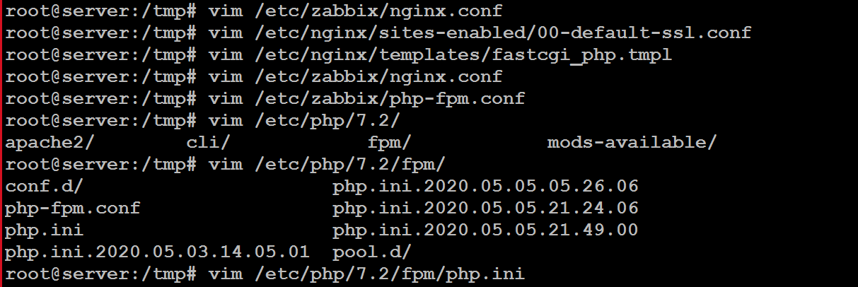
5

Slide 16
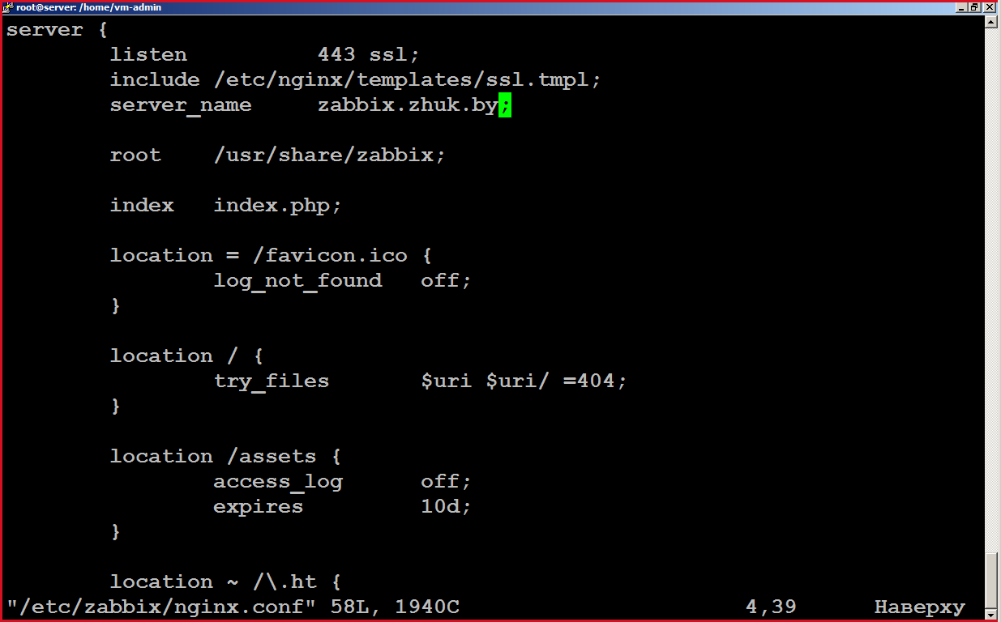

Slide 17
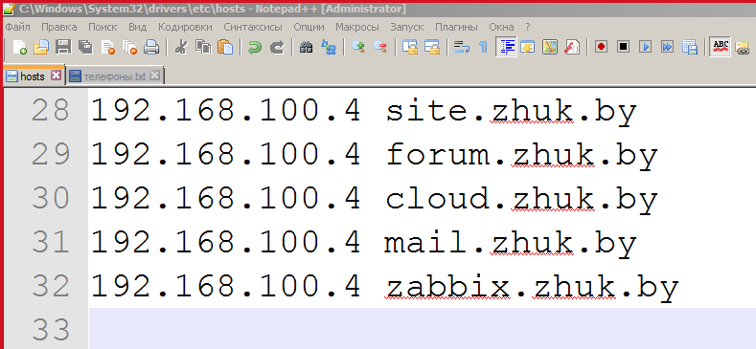

Slide 18
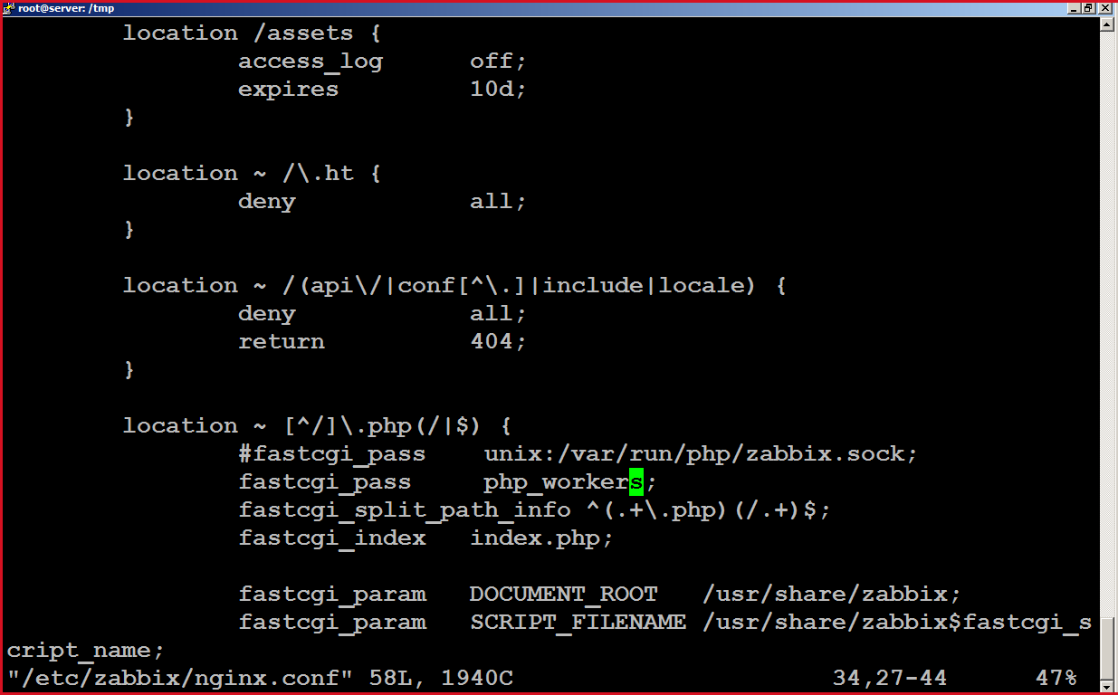

Slide 19
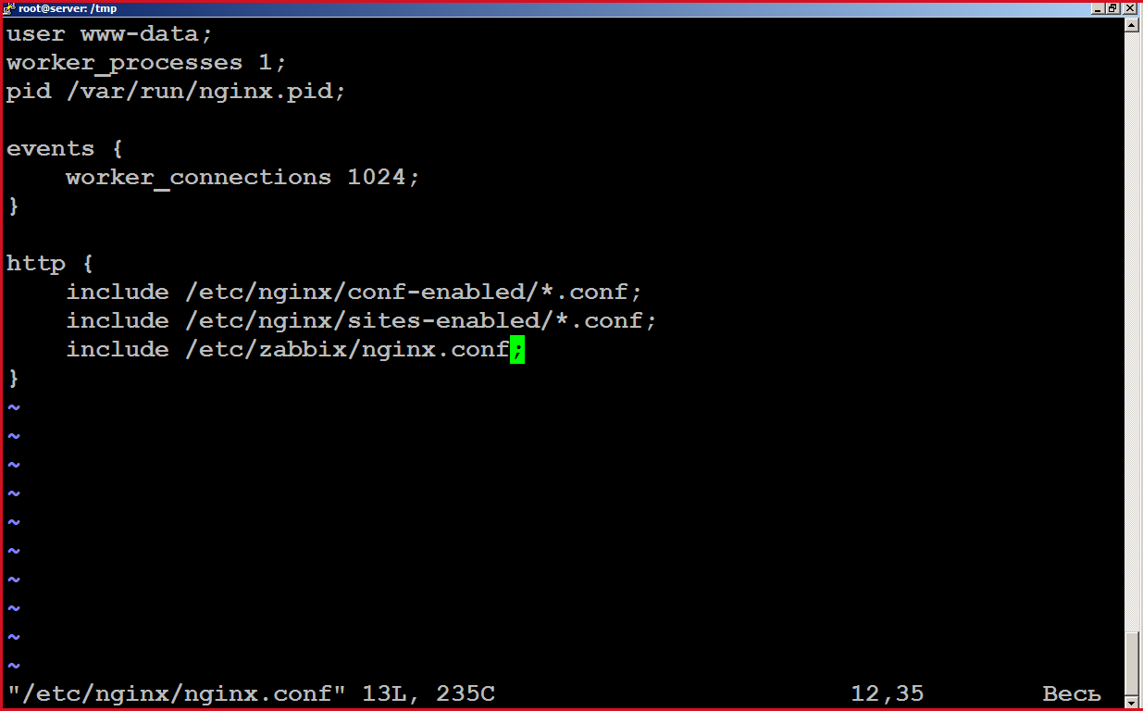

Slide 20
6

Slide 21
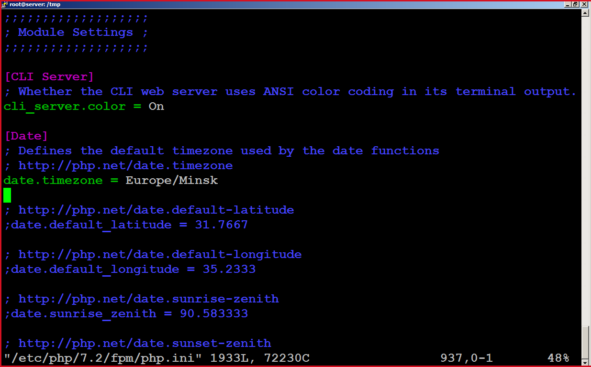

Slide 22
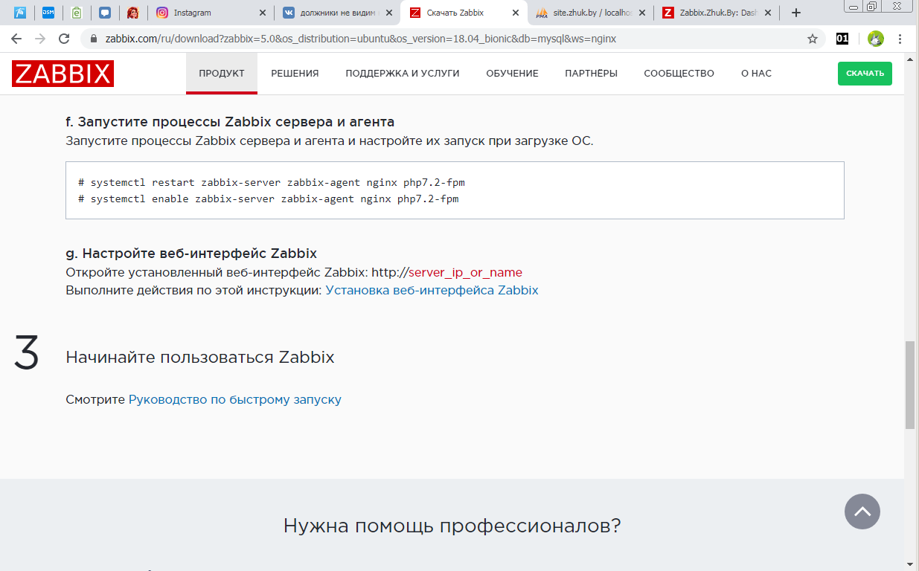

Slide 23
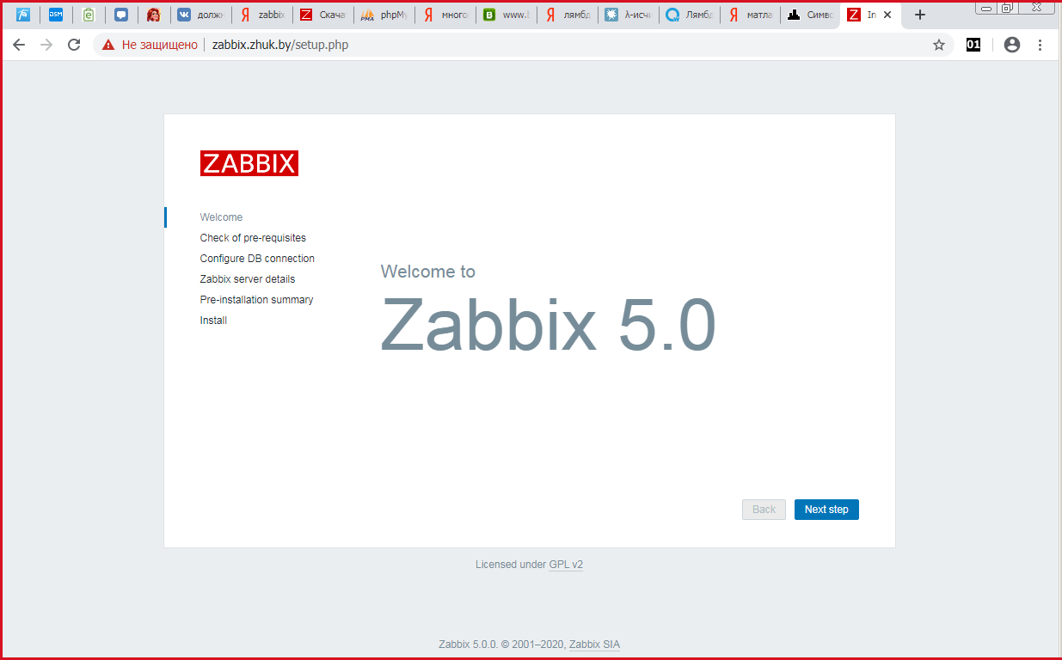

Slide 24
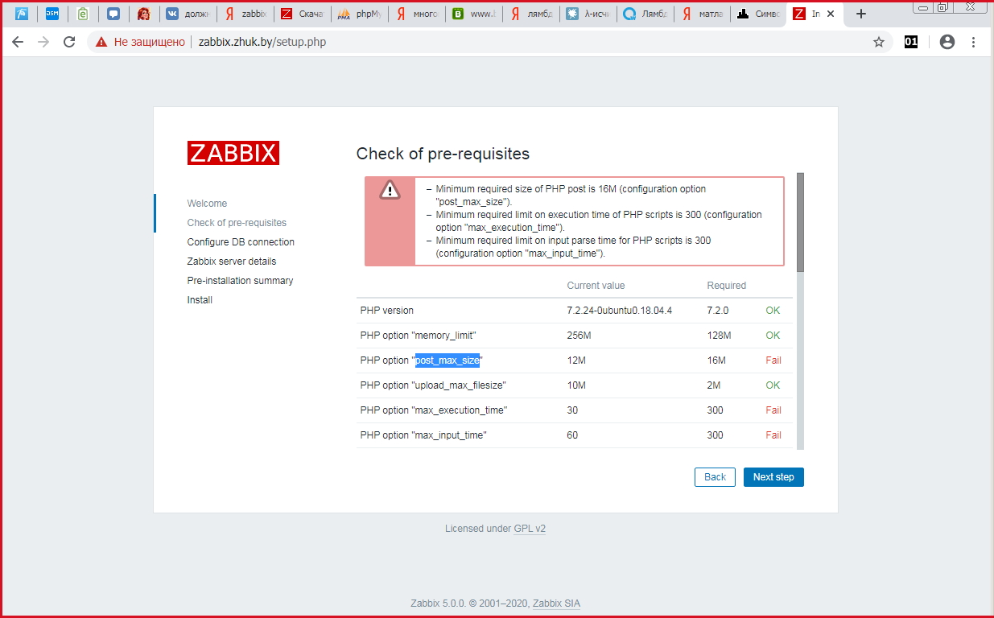

Slide 25
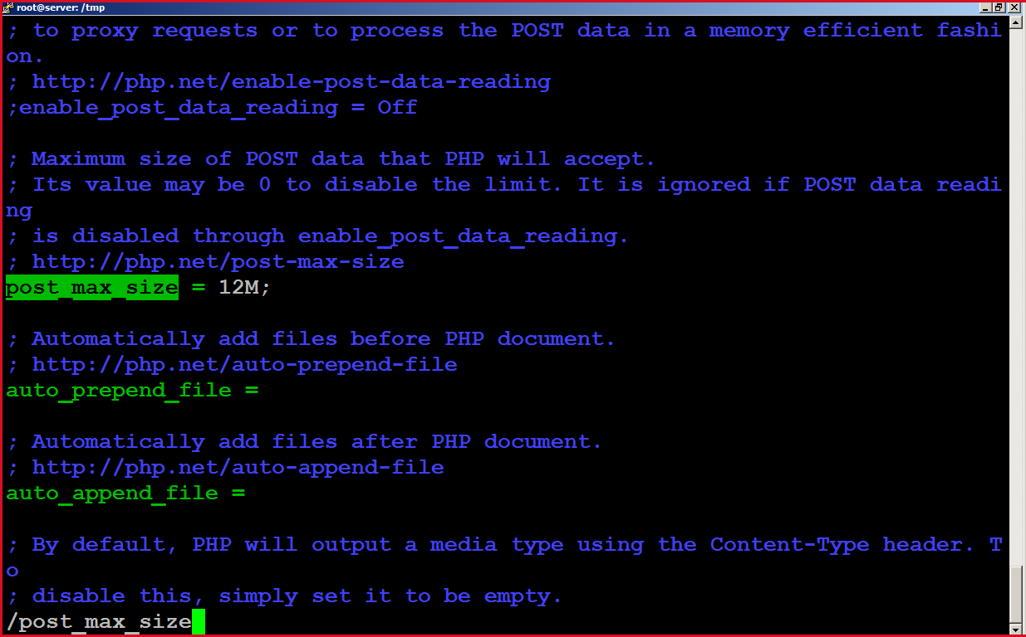

Slide 26
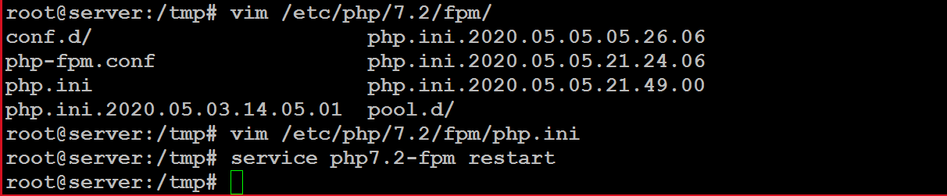

Slide 27
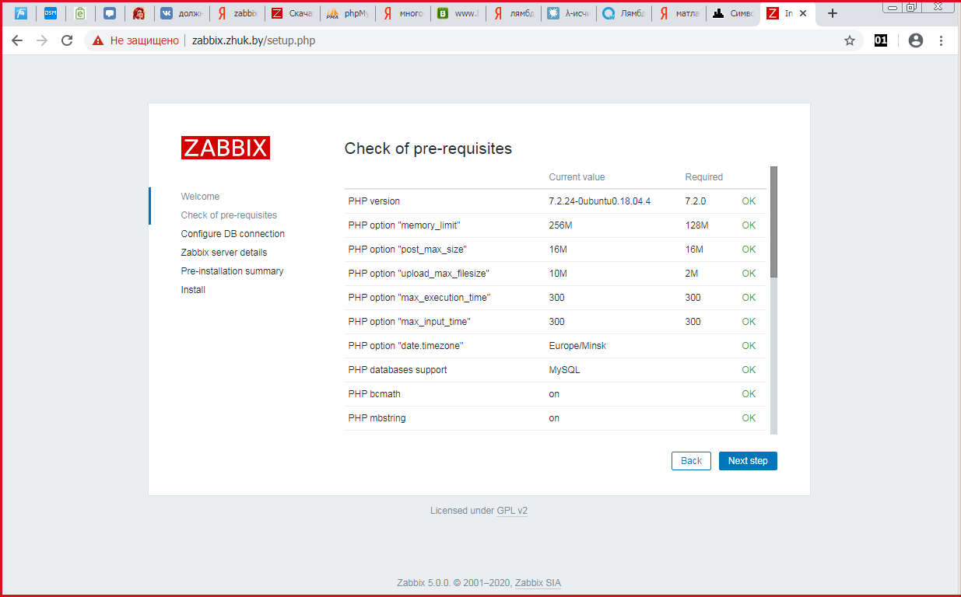

Slide 28
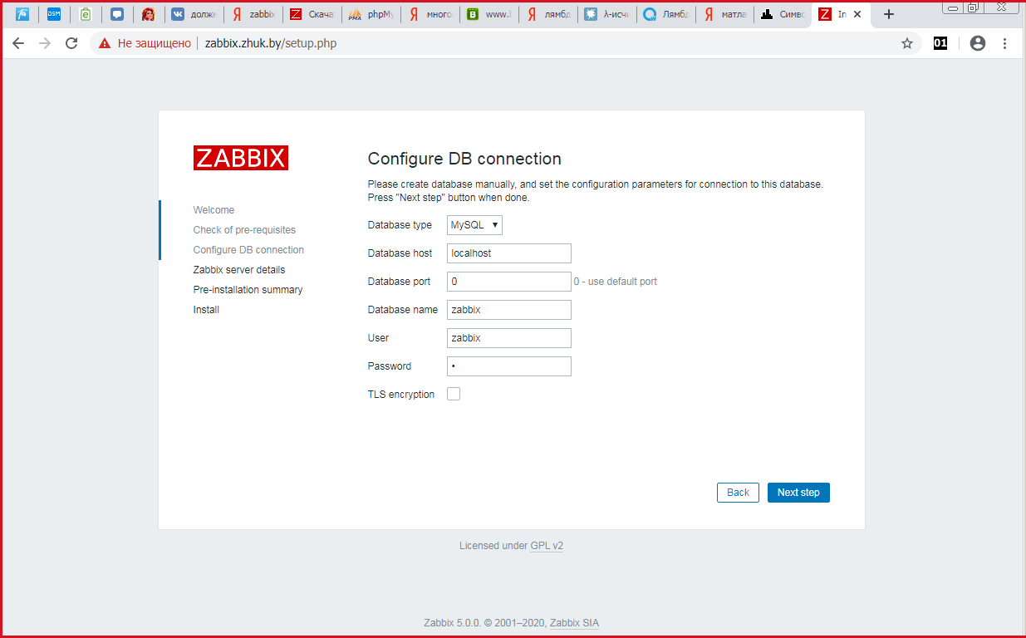
7

Slide 29
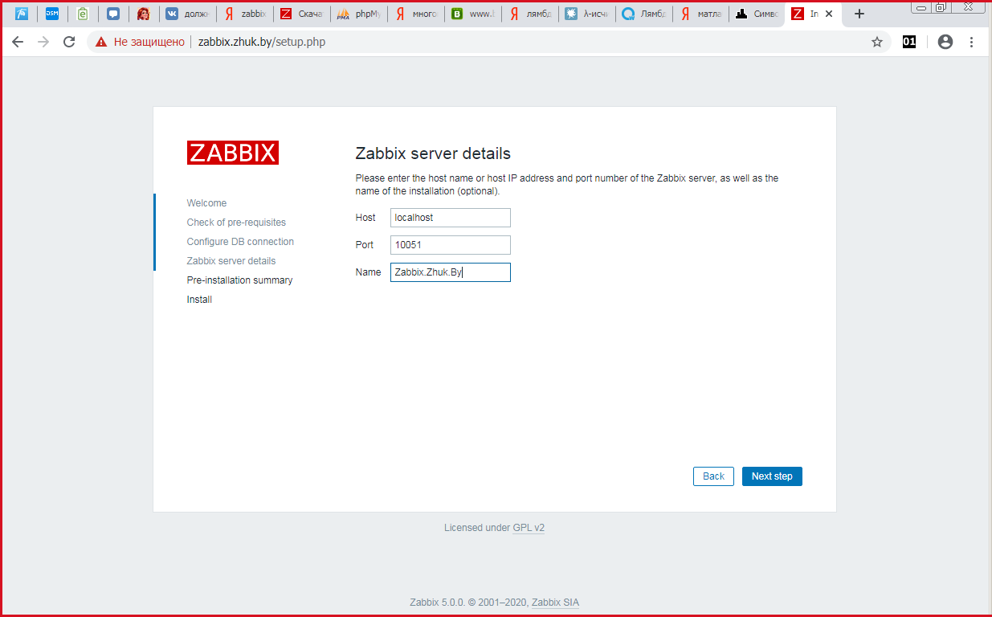

Slide 30
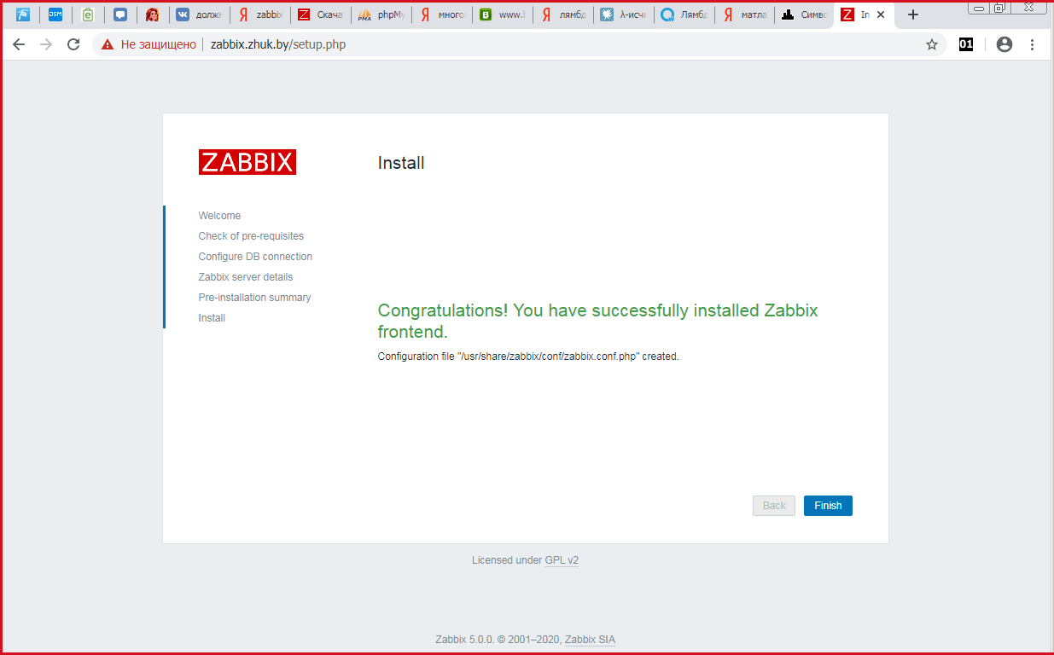

Slide 31
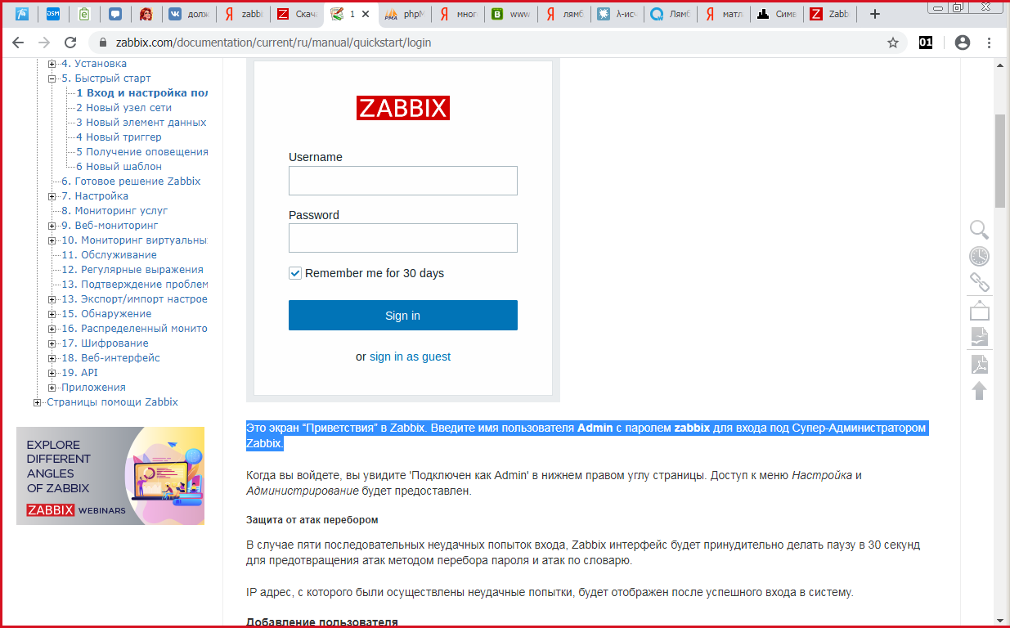

Slide 32
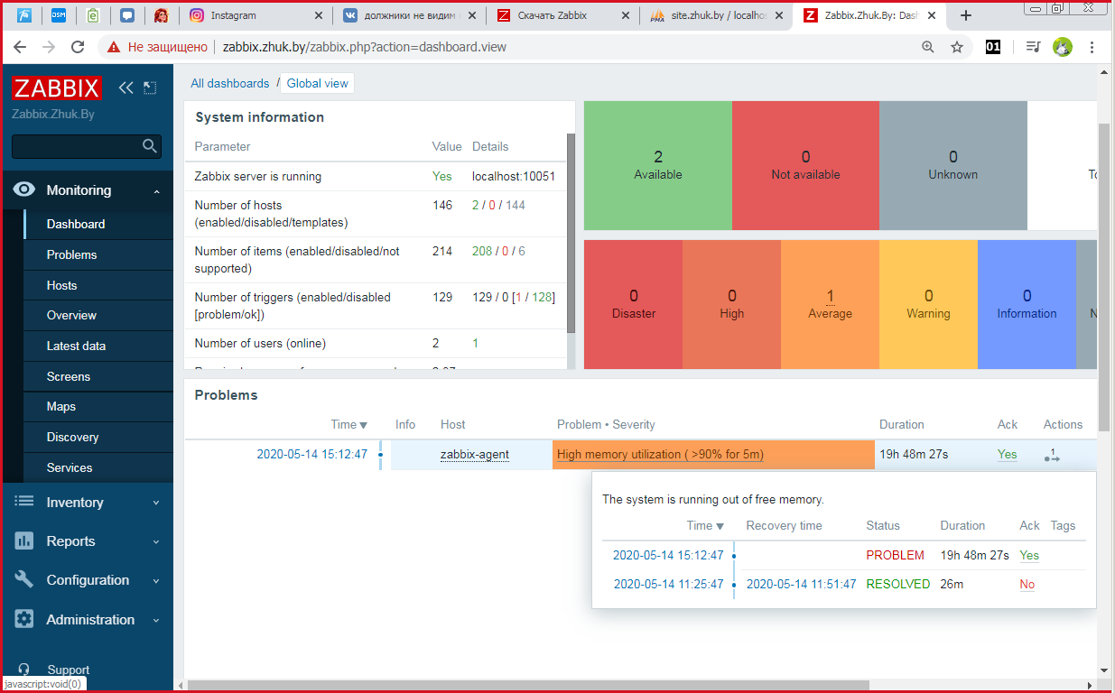
8

Slide 33
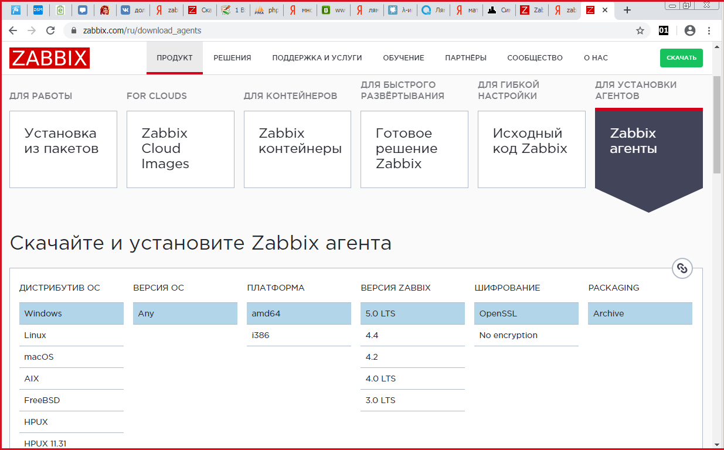
9

Slide 34
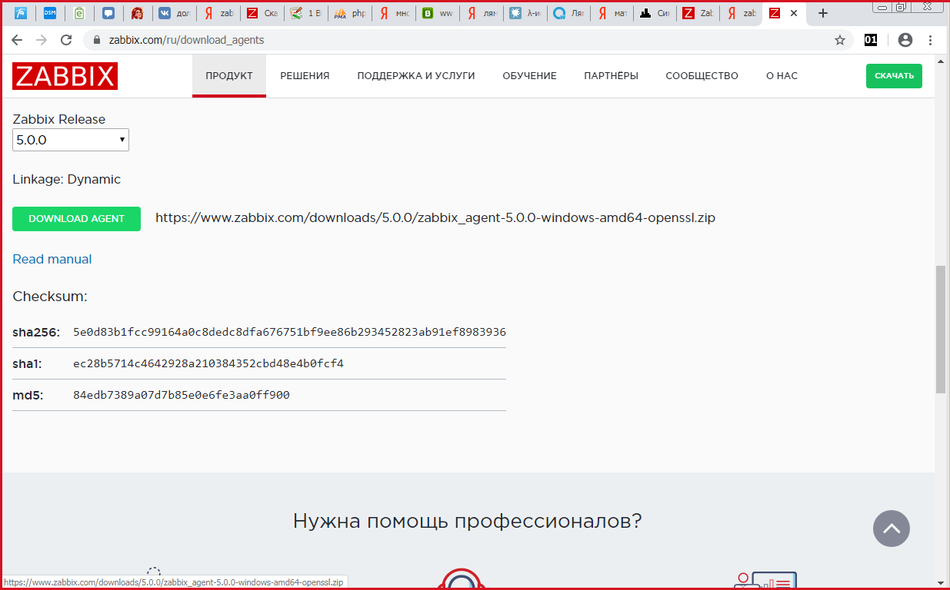

Slide 35
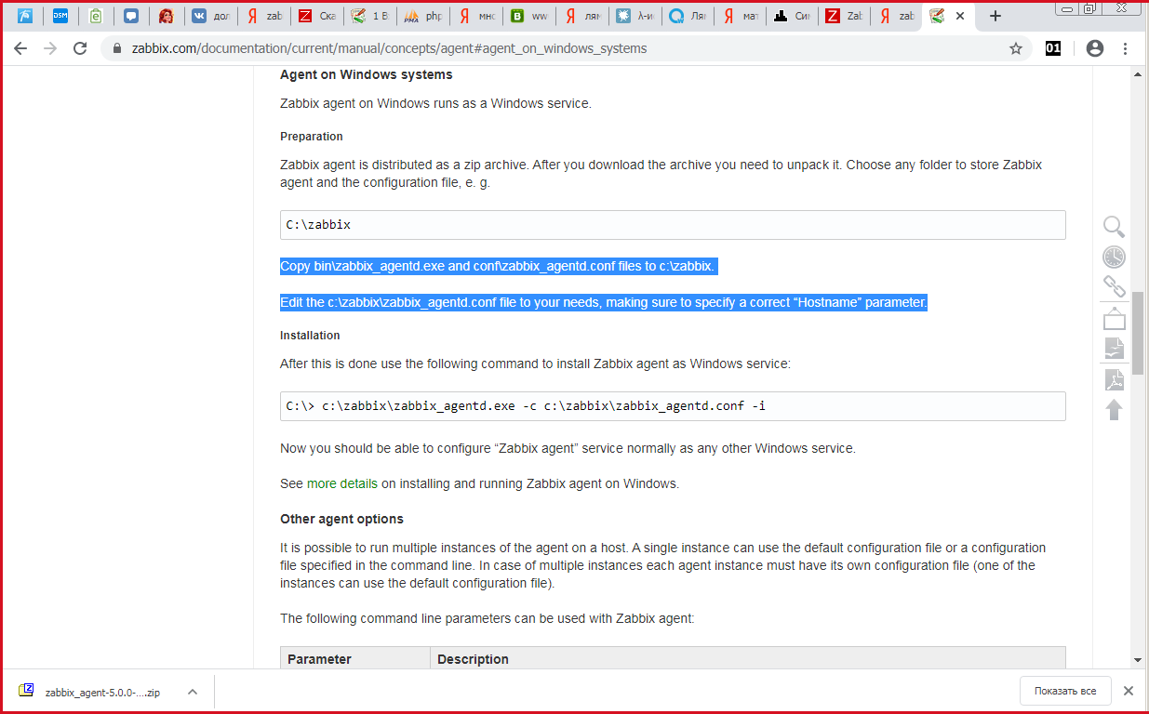

Slide 36
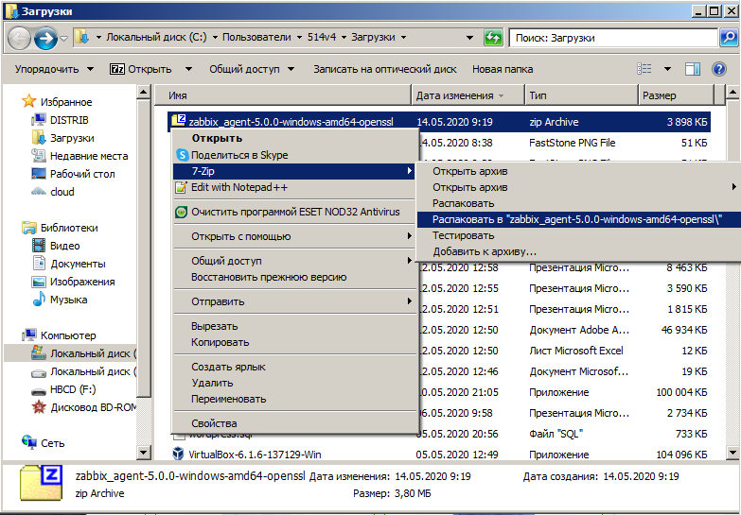

Slide 37
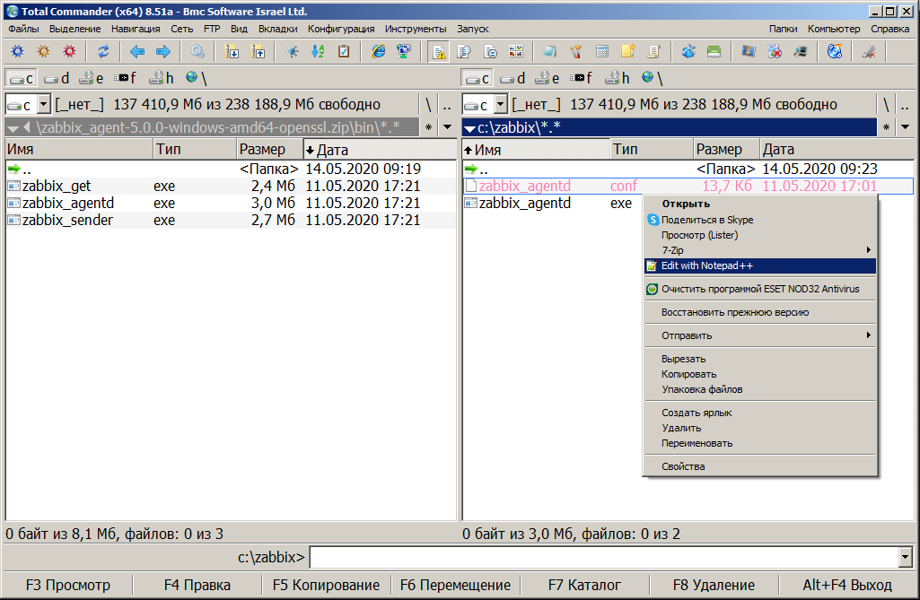

Slide 38
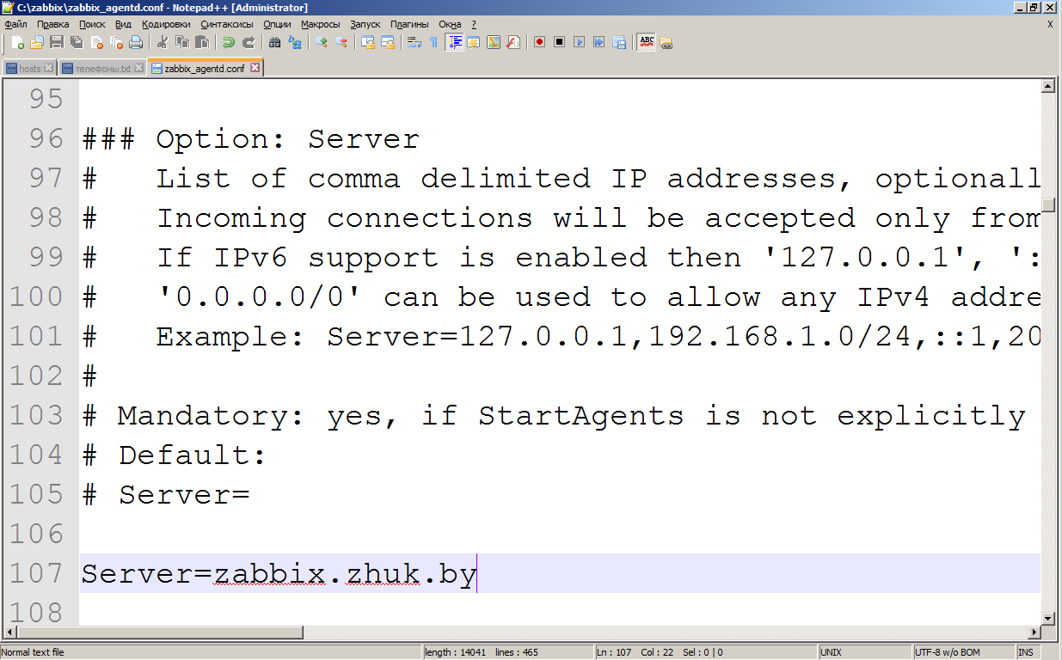

Slide 39
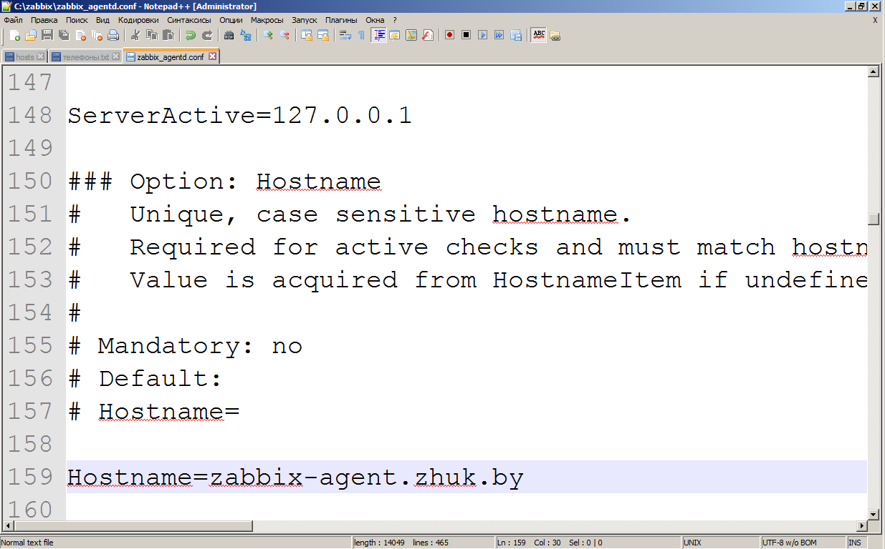

Slide 40
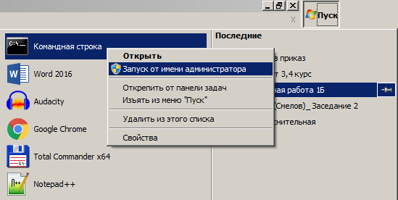

Slide 41
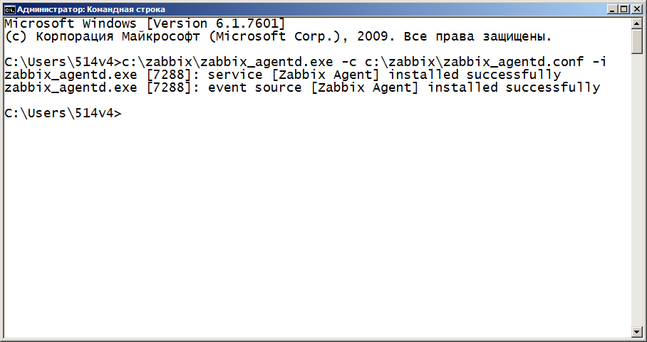

Slide 42
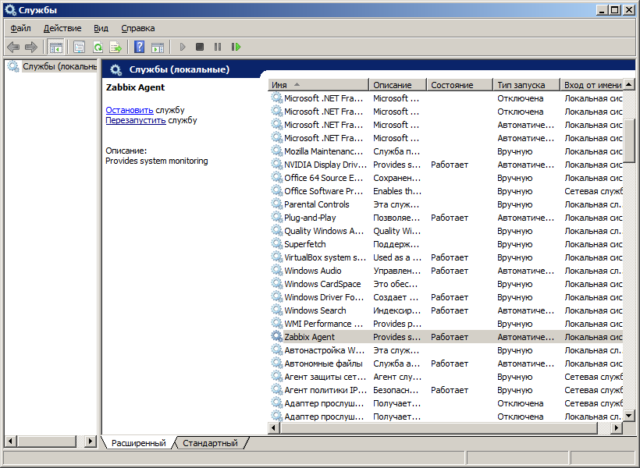

Slide 43
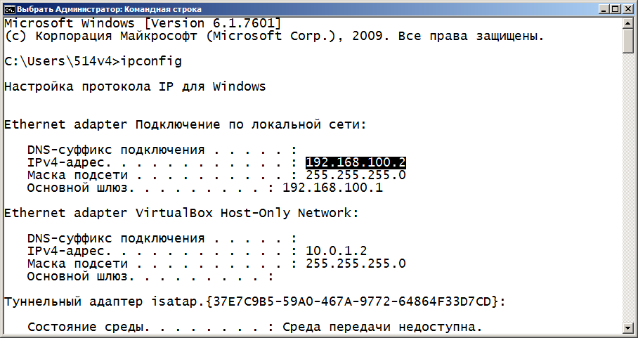

Slide 44
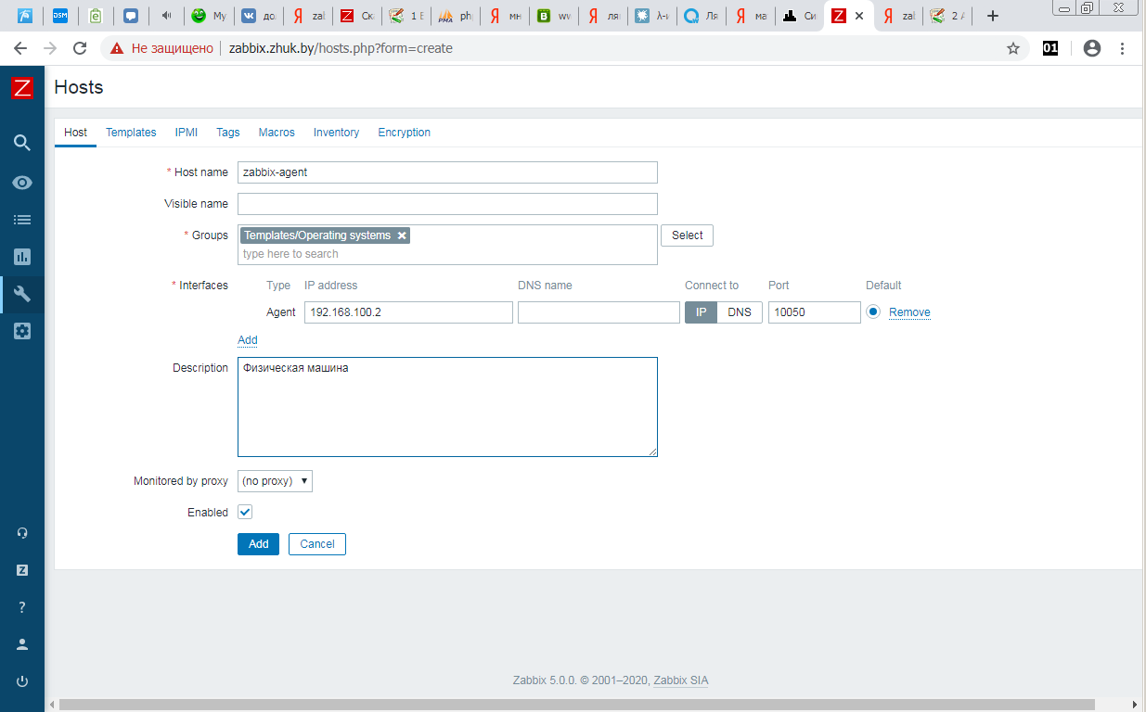

Slide 45
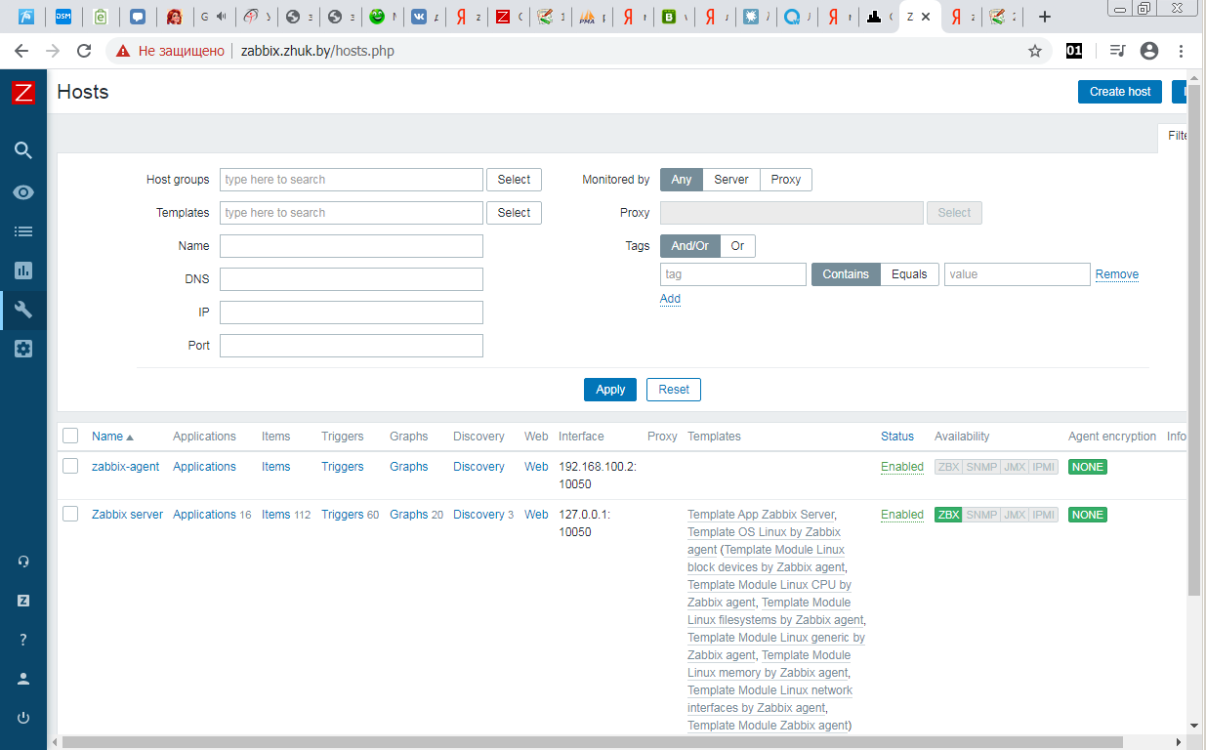

Slide 46
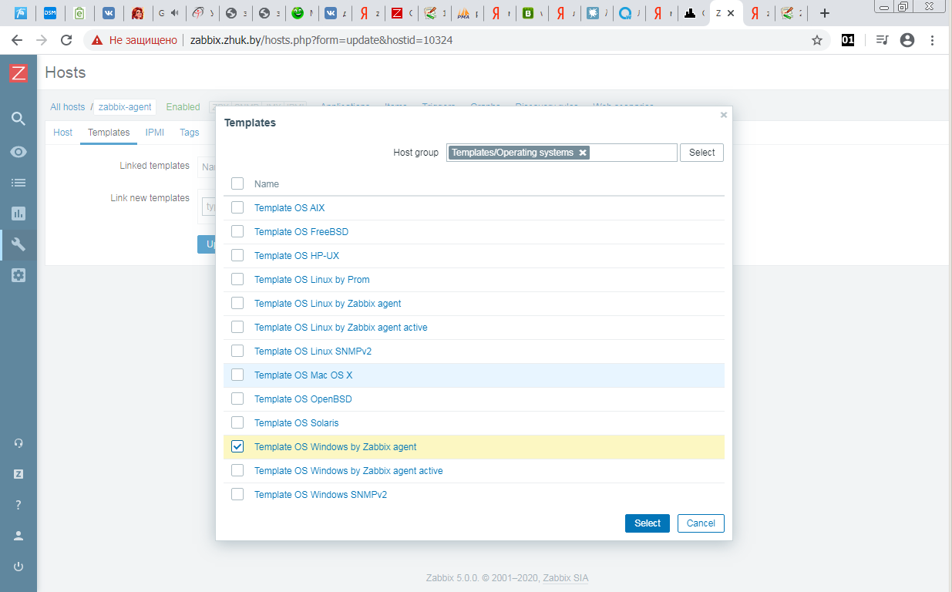
10

Slide 47
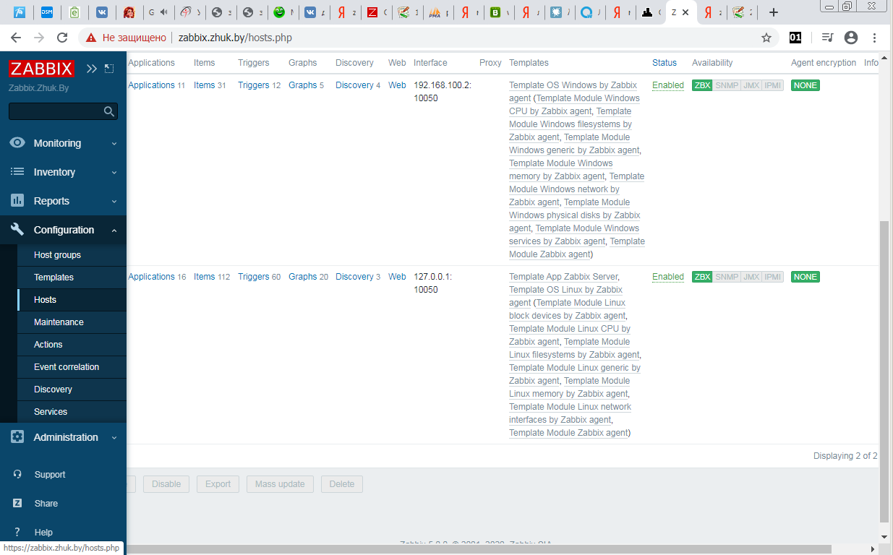

Slide 48


Slide 49


Slide 50
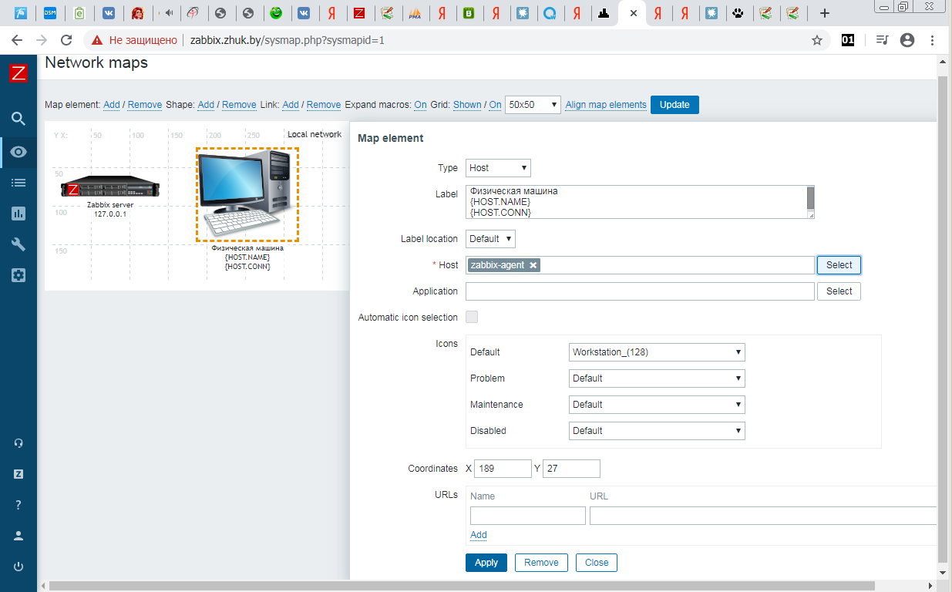
11

Slide 52
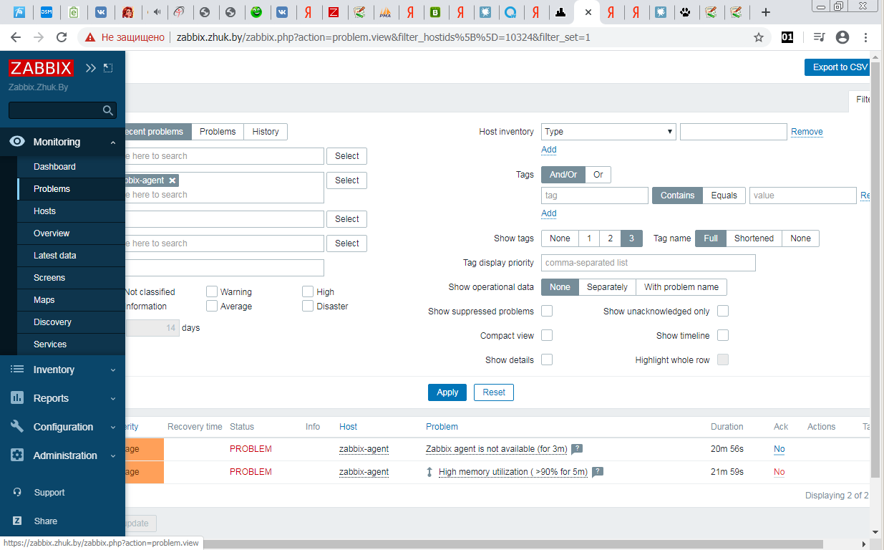
12

Slide 53
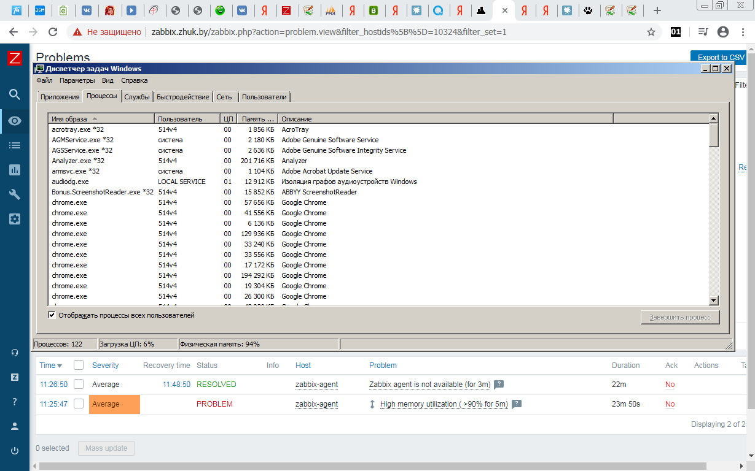

Slide 54
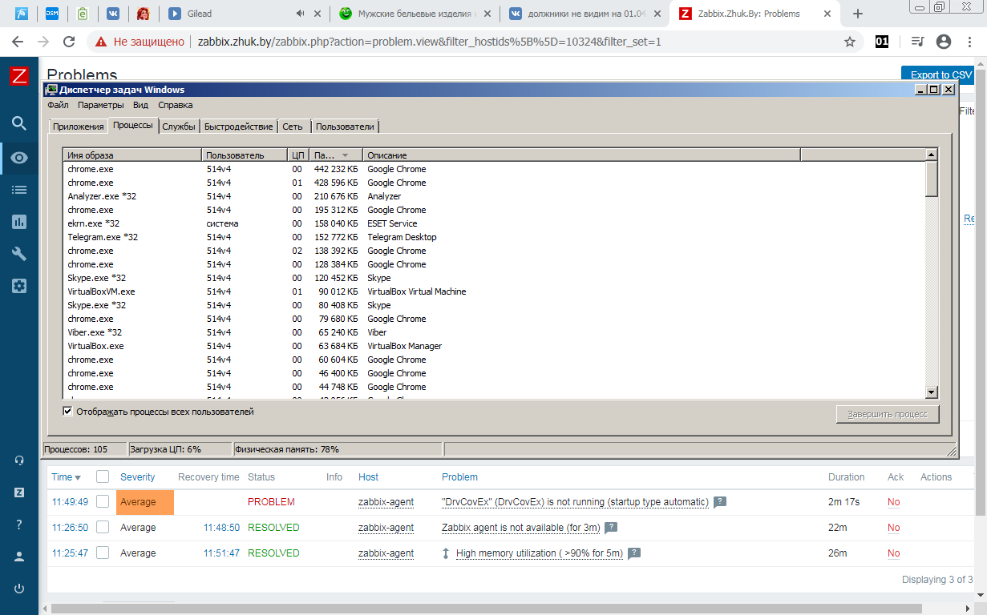

Slide 55
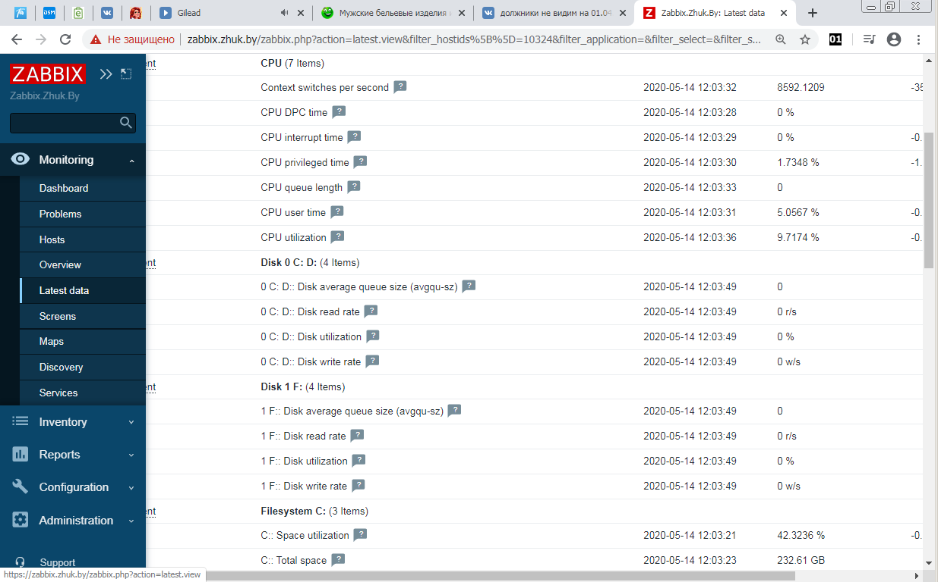

Slide 56
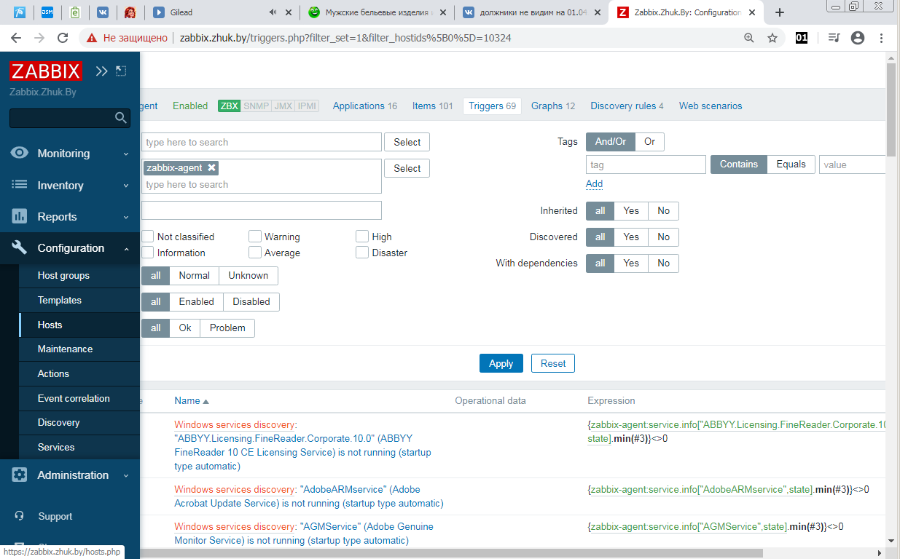
13

Slide 57
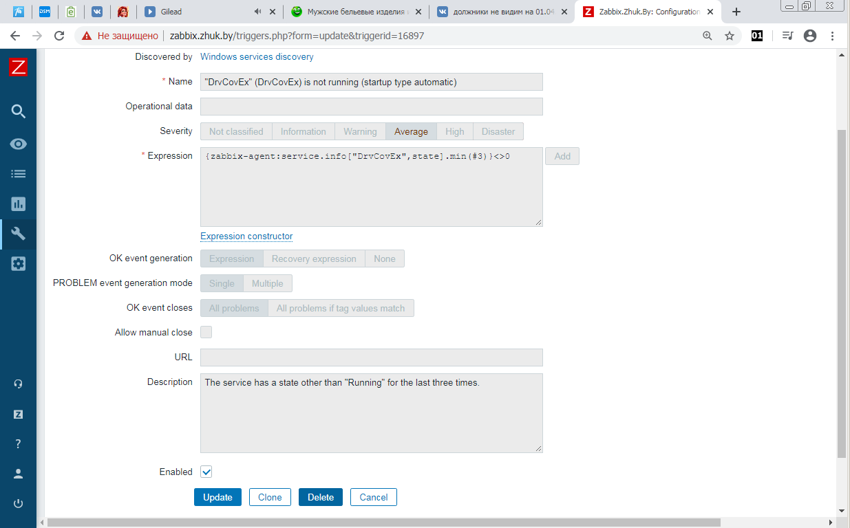

Slide 58


